Slide 1
Stateless Component dan Statefull Component

Slide 2
Stateless Component dan Statefull Component
Untuk membuat component terdapat 2 cara yaitu
Statefull Component atau disebut class component
Component ini membawa semua fitur dan lifecycle dari ReactJs.
Di Component ini, kamu bisa melakukan operasi logic, perubahan state, maupun fetch data dari server.
Stateless Component atau disebut juga function component
Stateless Component atau Component tanpa state.
Component ini hanya menerima props dan context pada react.
Component ini juga tidak membawa lifecycle react di dalamanya.
Jadi model component seperti sangat cocok untuk menyelesaikan permasalah seperti pembuatan Badge, Ticker, Label dsb.

Slide 3
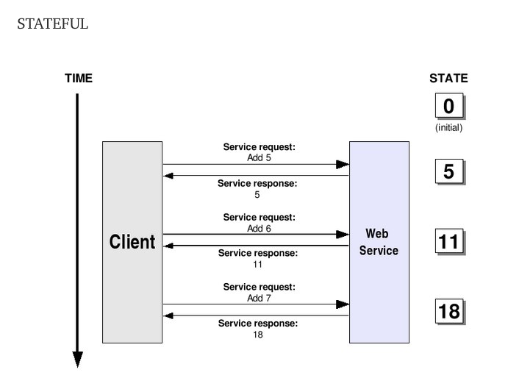
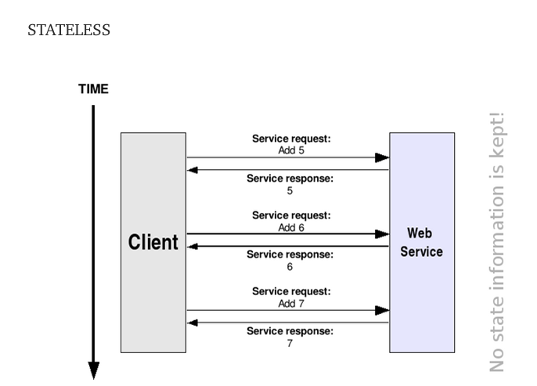
Stateless Component dan Statefull Component

Slide 4
Stateless Component dan Statefull Component
Jika dilihat pada gambar diatas saat statefull kondisi state tersimpan kondisi state yang terakhir 0, 5, 11 dan 18, jadi saat client melakukan service request 5 maka webservice akan menggembalikan service responnya 5 saat service request kedua yaitu 6 maka web service akan menggembalikan service responnya 11 (5 yg berasal state awal ditambah dengan 6 request dari client)
Sedangkan pada stateless kondisi state tidak tersimpan jadi saat client melakukan service request 5 maka webservice akan menggembalikan service responnya 5

Slide 5
Component life cycle
Component life cycle adalah tahap berurutan dari kondisi component ketika digunakan.
Di tiap kondisi, kita bisa melakukan macam-macam hal seperti memanggil data dari server (ajax), memanipulasi data, validasi, etc.
Tahapnya sendiri dikelompokkan menjadi dua yaitu initial phase dan update phase Perhatikan gambar berikut

Slide 6
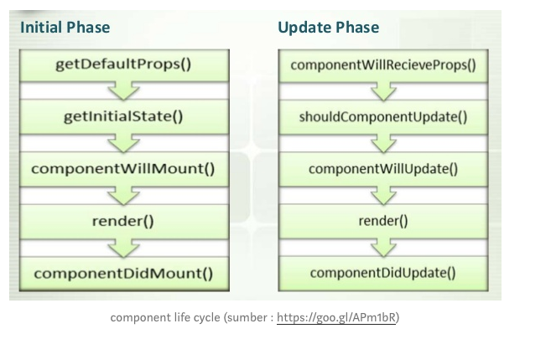
Component life cycle

Slide 7
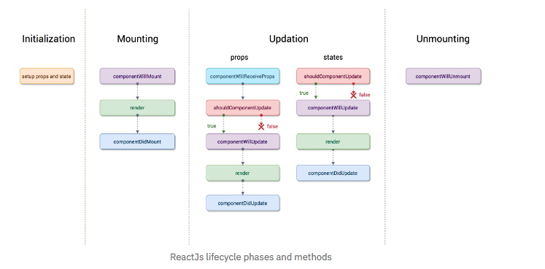
Component life cycle (jika dijabarkan)

Slide 8
Component life cycle
initial phase yaitu tahap ketika component baru pertama kali di panggil. Tahap-tahapnya :
getDefaultProps() dan getInitialState() : tahap ketika data props dan data state di deklarasikan. khusus untuk ES6, tahap ini dijalankan di constructor function.
componentWillMount() : tahap sebelum component di render.
componentDidMount() : tahap setelah component di render. pada tahap ini proses pemanggilan ajax dan perubahan isi state setelah proses ajax di panggil.

Slide 9
Component life cycle
update phase yaitu tahap ketika component mengalami perubahan “model” data. Tahap-tahapnya :
componentWillReceiveProps() : tahap ketika terjadi perubahan pada props sebelum component di render.
shouldComponentUpdate() : tahap untuk menentukan apakah perubahan akan di tampilkan atau tidak. isinya di set true atau false.
componentWillUpdate() : tahap sebelum component di render.
componentDidUpdate() : tahap setelah component di render.

Slide 10
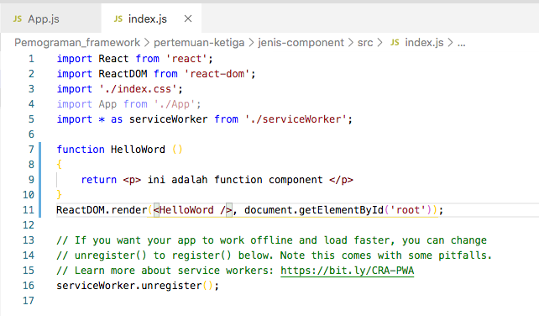
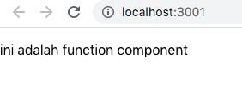
Percobaan stateless component atau function component
Buka index.js dan tambahkan code berikut (line 7 sampai 11)

Slide 11
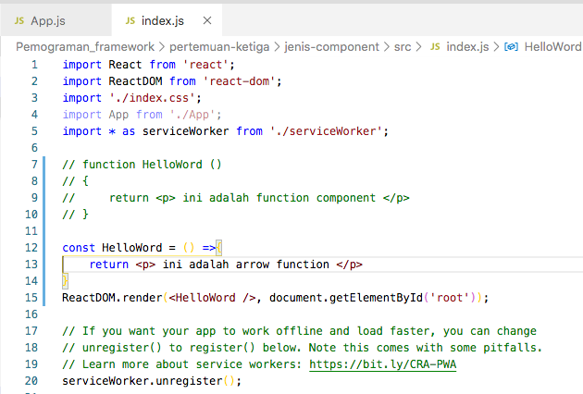
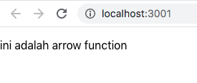
Percobaan stateless component atau function component
Karena sudah menggunakan ES6 maka function component dapat diganti dengan arrow function
Buka index.js dan tambahkan code berikut (line 12 sampai 14)

Slide 12
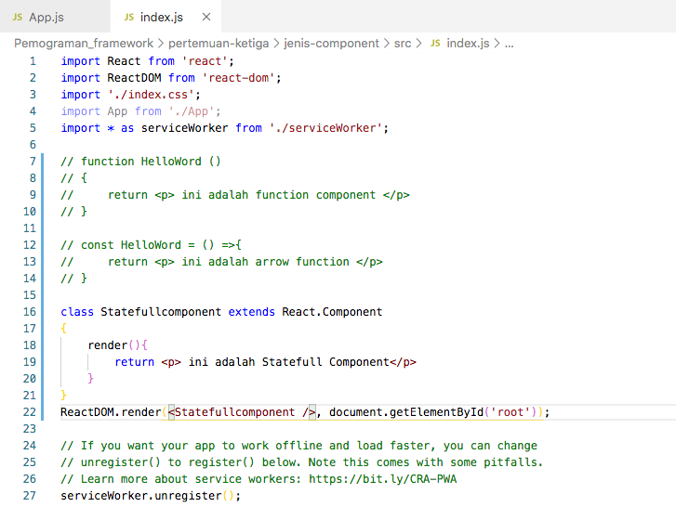
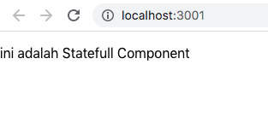
Percobaan statefull component atau class component
Buka index.js dan tambahkan code berikut

Slide 13
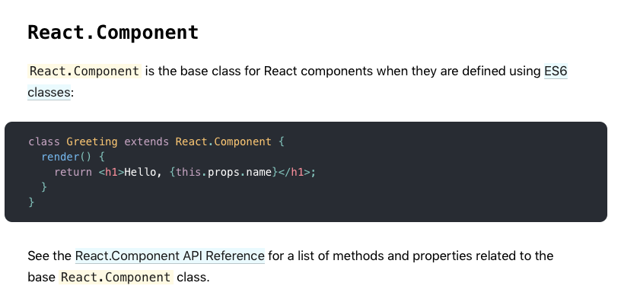
Percobaan statefull component atau class component
Jika kita lihat pada line 16
class Statefullcomponent extends React.Component
Terdapat sebuah class yang merupakan turunan dari react.component
https://reactjs.org/docs/react-api.html#reactcomponent

Slide 14
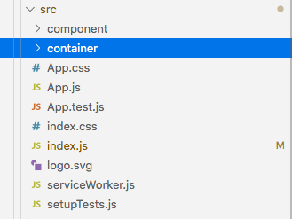
React.js
Untuk mempermudah penggunaan component kita dapat menempatkan component-component tersebut pada sebuah folder
Langkah-langkahnya
Buat dua folder container pada src yaitu
Folder component => berisi stateless component
Folder container => berisi statefull component

Slide 15
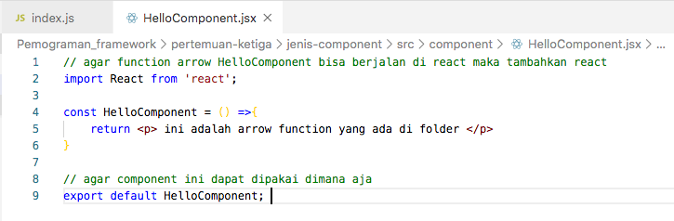
React.js folder component => stateless component
Setelah itu tambahkan file jsx pada folder component dengan nama HelloComponent
untuk penamaan function dan nama component diusahakan sama

Slide 16
React.js
Keterangan per line
Line 1
import React from 'react’;
Digunakan agar component dapat berjalan pada react
Line 4-6
Function arrow
Line 9
export default HelloComponent;
Digunakan agar component dapat digunakan dipanggil dimana saja

Slide 17
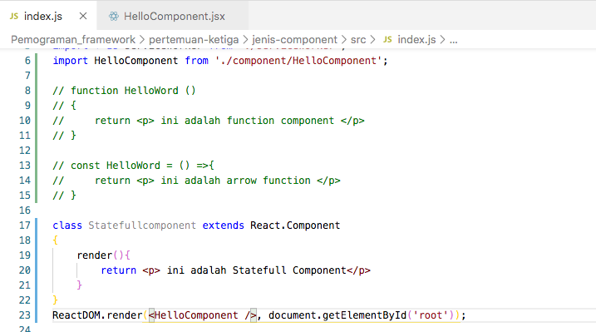
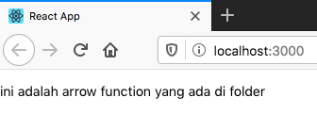
React.js
Untuk menjalankan function arrow maka buka halaman index.js dan tambahkan code pada line 6 dan line 23

Slide 18
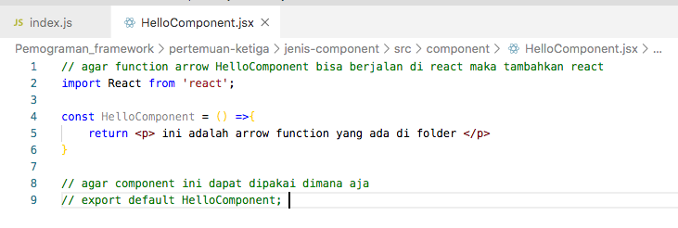
React.js
Jika kita comment export pada HelloComponent seperti pada gambar dibawah ini

Slide 19
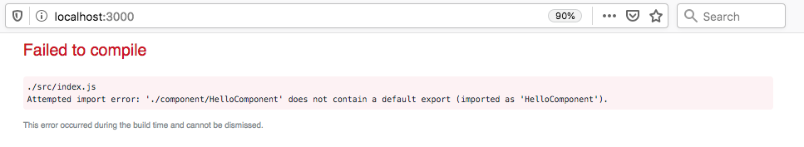
React.js
Maka saat dijalankan akan terjadi pesan error seperti berikut

Slide 20
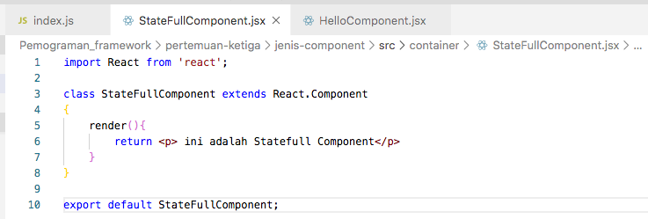
React.js Folder container => statefull component
Setelah kita membuat stateless component pada folder component maka selanjutya kita akan membuat statefull component pada folder container
Langkah-langkah sebagai berikut :
Buat file dengan nama StateFullComponent.jsx pada folder container
Tambahkan code berikut

Slide 21
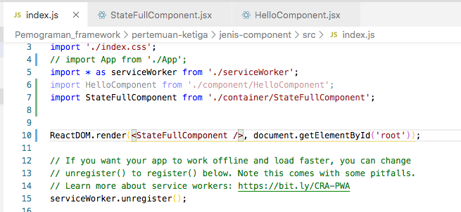
React.JS
Untuk menjalankan StateFullComponentnya dengan cara tambahkan beberapa code pada index.js seperti gambar dibawah ini (line 7 dan 10)

Slide 22
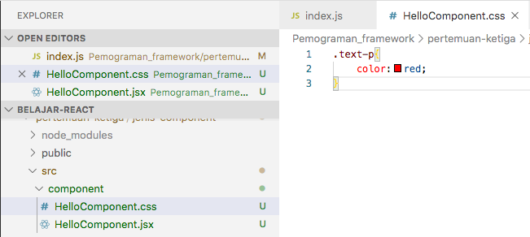
Menambahkan file css pada folder component
Selain kita dapat membuat file stateless component pada folder component, kita juga dapat menambahkan file css seperti pada gambar berikut ( sebaiknya nama file css disamakan dengan nama file js nya dan tambahkan code seperti berikut)

Slide 23
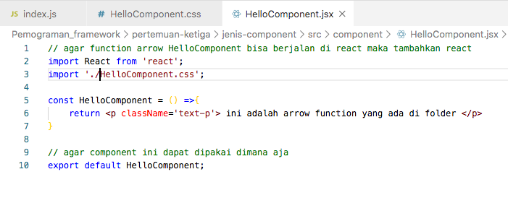
Menambahkan file css pada folder component
Setelah itu import HelloComponent.css pada HelloComponent.js seperti pada berikut

Slide 24
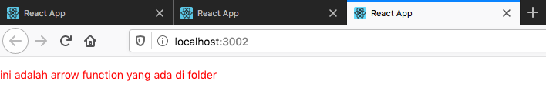
Menambahkan file css pada folder component
Hasilnya

Slide 25
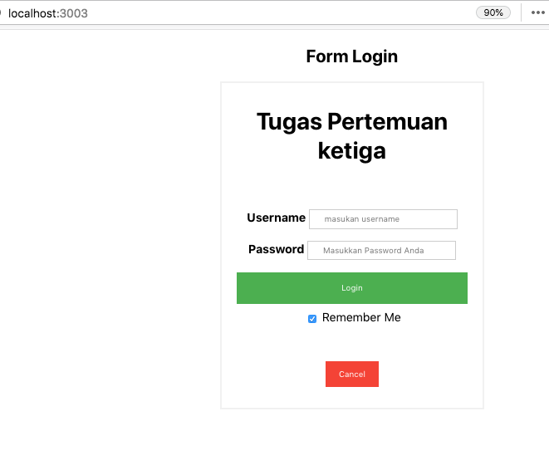
Tugas
Buatlah menu login seperti pada gambar menggunakan CSS

